Slide 1
FormaPro CRM
Agence de Formation
Kenza MENAD

Slide 2
Contexte & Entreprise cible
Le contexte
FormaPro est une agence de formation professionnelle qui accompagne les entreprises dans le développement des compétences de leurs équipes.
Problème : avec une équipe commerciale qui gère des dizaines de prospects en même temps, il devenait impossible de suivre manuellement chaque client, chaque lead, chaque relance. les communications non tracées, et l'équipe n'avait aucune visibilité globale sur son activité.
Solution : Un CRM web centralisé, moderne, déployé sur le cloud, accessible partout.

Slide 3







Architecture technique
FRONTEND
SERVICES EXTERNES
Dashboard
Contacts
Leads
Pipeline
Next.js 14
Vercel
HOSTING
React + TypeScript
Tâches
Emails
Entreprises
Utilisateurs
←
Déploiement frontend + backend
CI/CD automatique via GitHub
CDN mondial · HTTPS
HTTP/S + Bearer JWT
GitHub
CI/CD
▼
BACKEND
←
Versioning + branches
Pull Requests · Code Review
Workflows CI/CD (.github/workflows)
requireAuth()
requireAdmin()
Node.js + Express
Vérifie JWT
Rôle admin
Routes : /auth · /contacts · /leads · /deals · /tasks · /emails · /users · /dashboard
Brevo
EMAIL
←
Envoi emails transactionnels
POST /v3/smtp/email
Logs → table emails_log
▼
BASE DE DONNÉES
contacts
emails_log
leads
BONUS
Entreprise
leads
Docker
deals
←
PostgreSQL via Neon
docker-compose local
frontend + backend + Neon
Portabilité dev → prod
utilisateurs
tâches
Password-resets

Slide 4






Modules principaux
Contacts
Entreprises
Leads
Fiches clients, recherche, filtres, historique
Gestion des entreprises et associations
Suivi prospects : Nouveau → Converti → Perdu
Pipeline
Tâches
Dashboard
Vue kanban du cycle de vente par étapes
Rappels, calendrier, notifications d'échéances
KPIs, graphiques, leaderboard commerciaux

Slide 5



Rôles et accès
Admin
Commercial
Utilisateur
Accès complet à tous les modules
Gestion de ses propres contacts
Consultation des contacts
Gestion des utilisateurs et rôles
Création et suivi de leads/deals
Voir ses propres tâches uniquement
Voir toutes les tâches de l'équipe
Tâches assignées à lui-même
Accès en lecture au pipeline
Accès aux emails et campagnes
Accès au pipeline et dashboard
Pas d'accès admin
Envoi d'emails aux contacts
Compte géré par l'admin

Slide 6
Automatisation emails via Brevo
Événement déclencheur
Template Brevo envoyé
Nouveau compte créé
Email de bienvenue
Deal passé au statut Gagné
Email de confirmation
Lead assigné à un commercial
Email nouveau lead
Nouvelle tâche assignée
→
Notification assignation
API Brevo
Demande réinitialisation mot de passe
Reset mot de passe
Email Rôle modifié
Changement de rôle (admin)
Envoi manuel entre utilisateurs
Email personnalisé (sujet + corps libres)
Statut Compte désactivé/Activé
Activation / désactivation
Rappel automatique
Tâche non complétée après échéance

Slide 7
Demonstration
https://crm-orpin-six-19.vercel.app/login

Slide 8
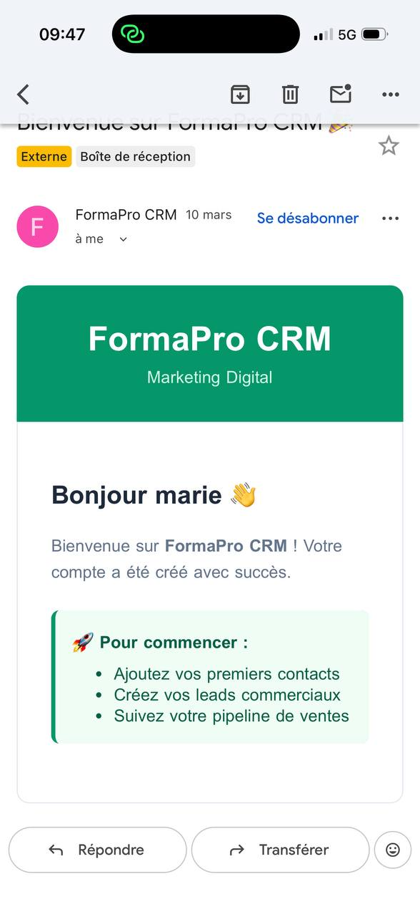
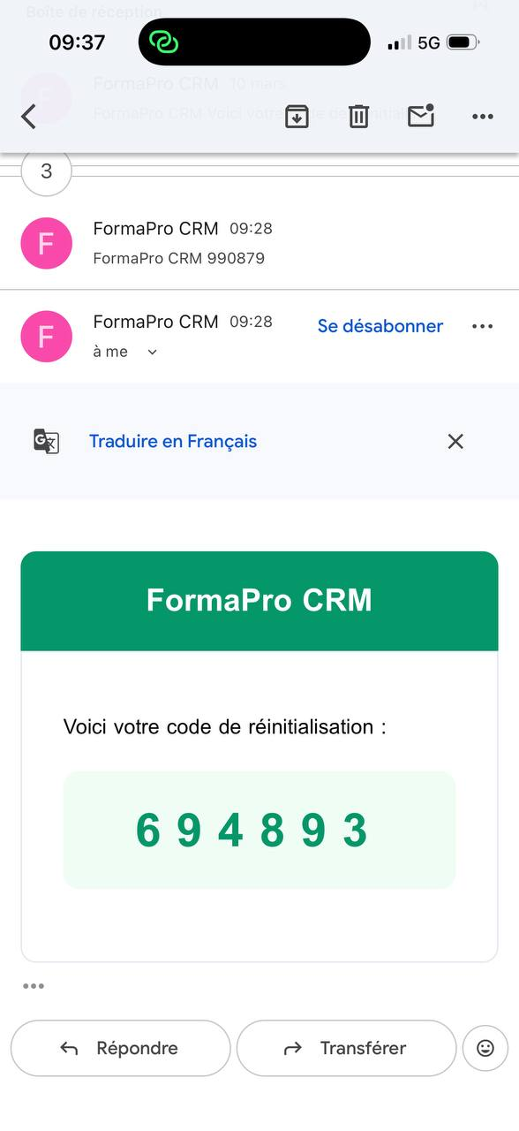
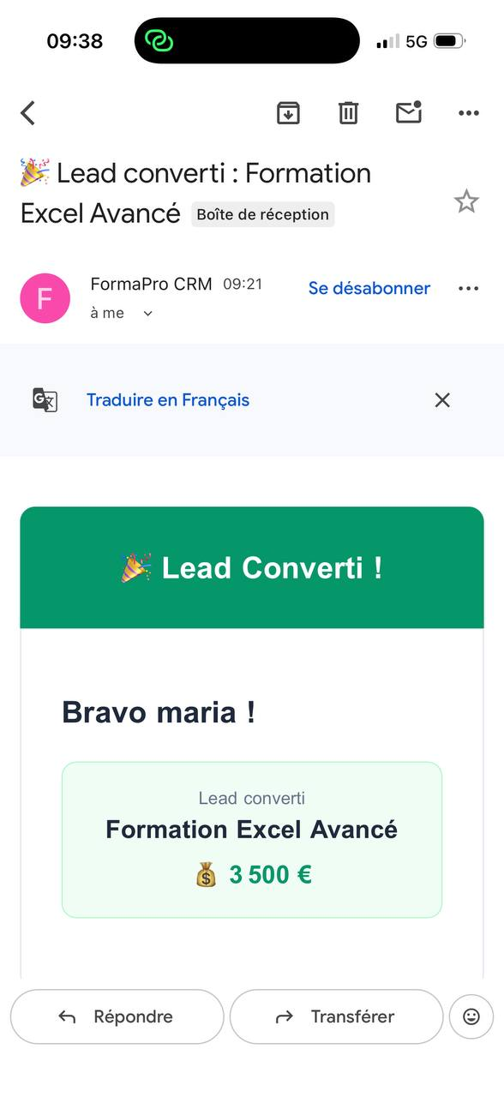
Email de bienvenue
Email de réinitialisation
Deal passé au statut gagné

Slide 9
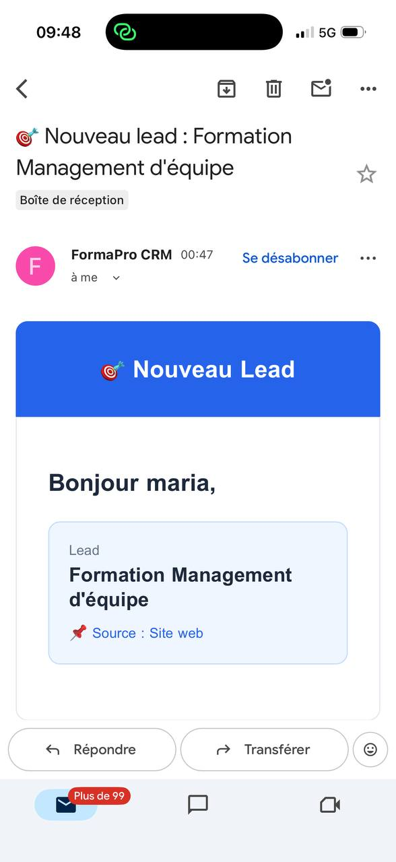
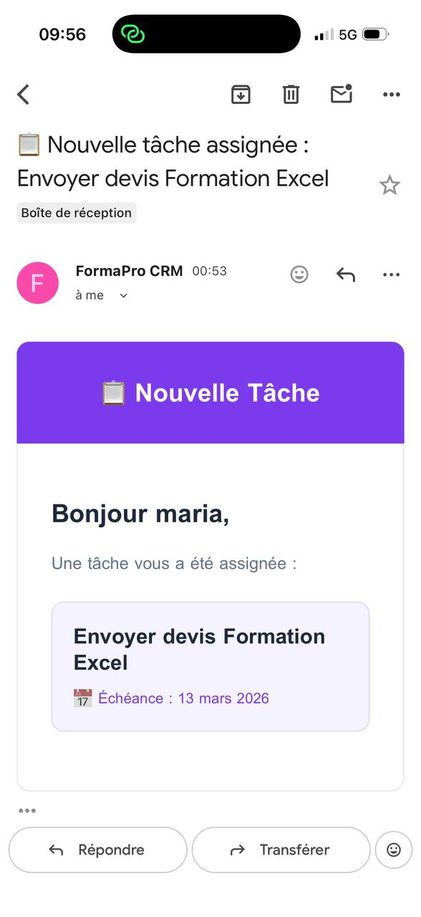
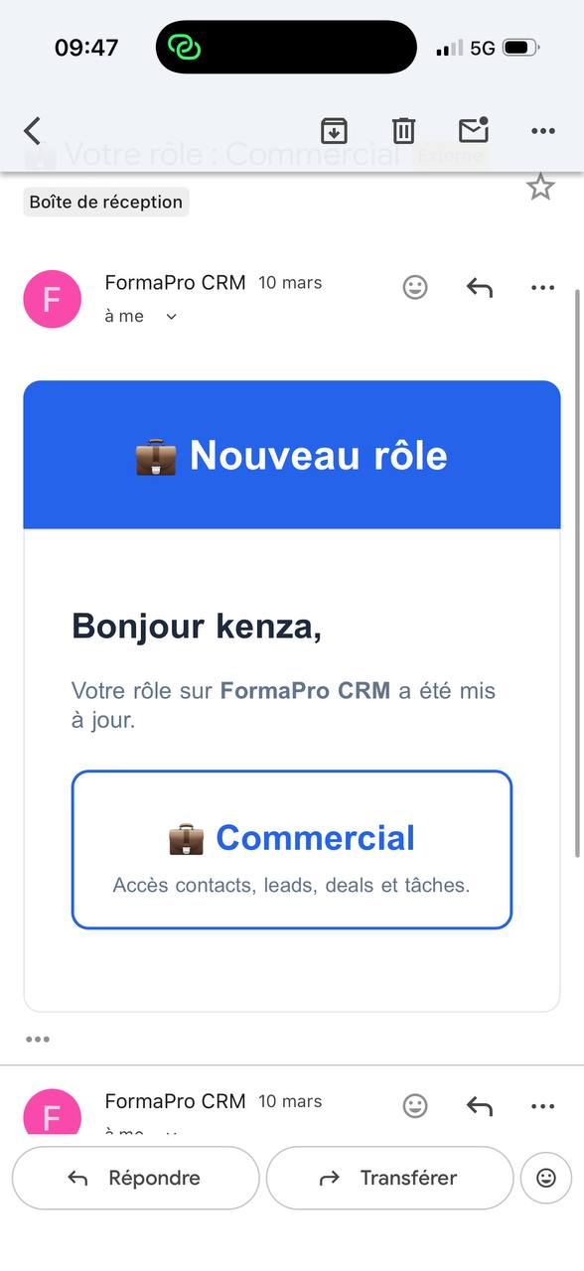
Lead assigné a un commercial
Nouvelle tache assignée
Changement de rôle

Slide 10
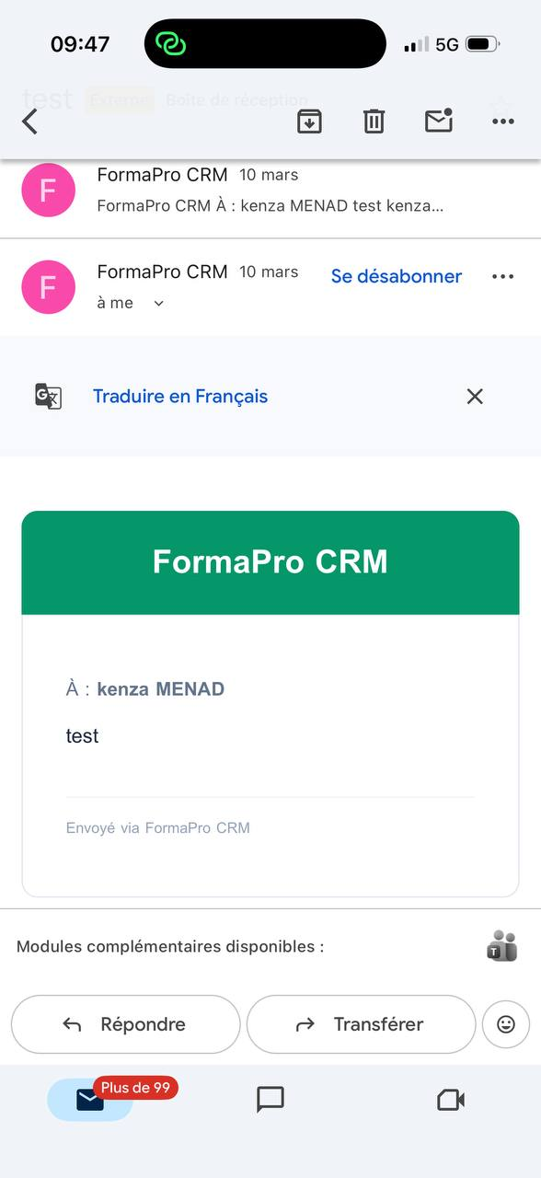
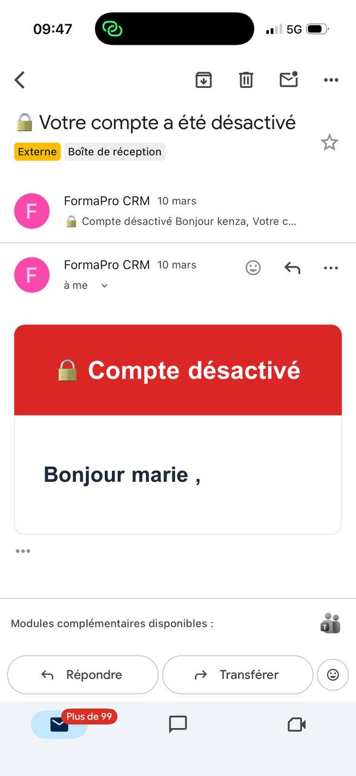
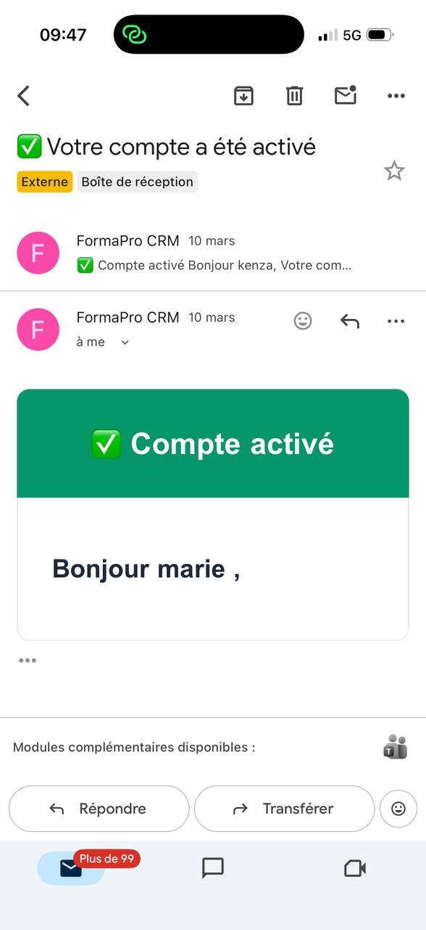
Envoie de mails manuel
Activation et désactivation du compte par l’admin

